Slide 1






СЕТЕВОЙ АЛКСЕЛЕРАТОР ТЕХНОЛОГИЧЕСКОГО ПРЕДПРИНИМАТЕЛЬСТВА
«ЭКСПОНЕНТА PRO»
Платформа для аннотирования статей
Лидер и команда
Иванов Вадим Александрович
(+79524195106)
Команда LingCode Squad
ТЕМА ПРОЕКТА
Создание платформы, связывающей исполнителя и заказчика в логике Рынка Технет НТИ с учетом критически важных для Российской Федерации в существующих условиях технологических направлений: биомедицинские и ветеринарные технологии и нано-, био-, информационные, когнитивные технологии
30 октября 2023 г.

Slide 2

Целевая аудитория
Примером потенциальных клиентов могут послужить, как предприниматели, так и частные лица:
Маркетинговые агентства и консультанты, которым требуется актуальная информация о событиях в своей отрасли, чтобы обеспечивать своих клиентов новостными апдейтами.
Материальная обеспеченность от 10 млн. рублей в год.
Средние и крупные предприятия, которым необходимы новостные статьи для их внутренних коммуникаций или внешних коммуникаций с партнерами и клиентами.
Материальная обеспеченность от 800 млн. рублей в год.
Стартапы и предприниматели, которым нужны новости и тренды в их отрасли для разработки маркетинговых стратегий и принятия основанных на данных решений.
Материльная обеспеченность от 5 млн. рублей в год.
Нашим приложением могут пользоваться как предприниматели, так и частные лица, которым нужны новостные статьи для своих публикаций, чтобы информировать свою аудиторию о событиях в различных отраслях и обеспечить разнообразие контента.

Slide 3
Решаемая проблема
Наш сайт создан для удобного заказа статей по нужной тематике, связывая заказчика и исполнителя. Предприятия, выпускающие новостные публикации заинтересованы в качественном и интересном контенте, поэтому клиенты могут использовать наш сайт как удобный источник для заказа новостных материалов, что позволяет им экономить время и ресурсы на поиск и анализ новостей самостоятельно. Кроме того, данный сайт также решает проблему качества информации. Заказчики могут быть уверены, что получаемые ими новостные статьи прошли отбор и являются надежными и проверенными источниками. Это позволяет клиентам получить высококачественную информацию для своих конкретных потребностей и использовать ее в своей работе или деятельности. Таким образом, данный сайт обеспечивает клиентов новостными статьями, помогает им оставаться в курсе событий и трендов в их отрасли, экономит время и ресурсы на поиск информации, а также обеспечивает высокое качество и достоверность информации.

Slide 4
Основные конкуренты
Конкуренты | Преимущества | Недостатки | Ответ
Google Новости | Google Новости предоставляет широкий спектр новостей | Подбор материалов не в соответствии с интересами пользователя | Пользователь сам выбирает рубрику, которая ему интересна
Feedly | Хорошая персонализация | Возможностей взаимодействия и расширенного поиска не так много | Возможность детального исследования и поиска конкрентых деталей
Flipboard | Возможность сохранять интересные статьи | Ограничения в поисках информации для многих пользователей | Никаких ограничений в поиске, так как это открытая площадка
Apple News | Разносторонние источники | Можно использовать только на платформе apple | Возможность совместимости с актуальными платформами
News360 | Персонализация и аналитика потребительского поведения. | Отсутствие возможности более глубокого взаимодействия с контентом | Больший функционал связанный со взаимодействием со статьями

Slide 5
Предлагаемое решение
Наша платформа представляет собой сервис для решения возможных проблем, связанных с заказом и написанием необходимых статей по определенной тематике, предлагая более расширенный интерфейс, гибкость, а также более легкую и интуитивно понятную программу для отслеживания и выпуска статей.
Мы предоставляем заказчику доступ к нашей программе, которую он может оформить согласно своим требованиям. Сотрудники также получают доступ к программе, имея ограниченное число прав. Сотрудники распределяются на группы, согласно своей специализации и выполняют сбор материала для написания статей. При разработке использовались технологии Python, Django, PostgreSQL. Наше решение является конкурентноспособным благодаря своей простоте и функциональности.

Slide 6
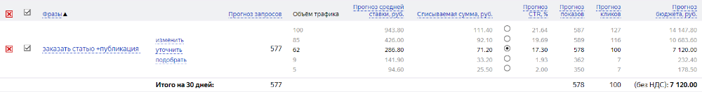
Бизнес-модель
Модель монетизации:
Монетизация будет осуществлена по подписке.Подписка будет 1500 рублей. Продавать данную подписку будет возможно на разных платформах, которые обеспечивают возможность выкладывать свое предложение.
Способы продвижения:
1. Тематические телеграмм-каналы
Средняя численность подходящих нам каналов составляет 20 тыс. человек. Реклама в данных телеграмм-каналах стоит ~ 4 тыс. рублей. Мы можем предположить, что рекламный пост увидит 5 тыс. человек, из них 50 клиентов оформят подписку. Таким образом стоимость привлечения одного клиента через данный канал составляет 80 рублей.
2. Реклама в Яндексе:
За 7120 рублей у нас будет 100 переходов, преполагаемое количество компаний, которые оформят подписку - 20. Стоимость привлечения одного клиента составляет 356 рублей.
Т.о. средняя стоимость привлечения одного клиента - 218 рублей.

Slide 7
Бизнес-модель
Стоимость изготовления сайта:
40 тыс. рублей.
Постоянные затраты:
1. Хостинг - 10 тыс. рублей в год.
2. Зарплата руководителя проекта - 50 тыс. рублей в месяц
3. Зарплата программиста - 40 тысяч в месяц
4. Зарплата маркетолога - 30 тысяч в месяц
Unit-экономика:
Мы предполагаем, что клиенты по подписке будут пользоваться нашим продуктом не менее года.
1500 рублей * 12 месяцев - 218 рублей(стоимость привлечения) = 17 782 рубля
130 000 рублей (постоянные затраты) * 12 месяцев + 40 000 рублей(стоимость сайта) = 1.6 млн. рублей.(общая сумма затрат за год)
1.6 млн рублей / 17 782 рубля = 90 (количество подписчиков для точки безубыточности)
За первый год работы мы планируем привлечь 150 подписчиков.
150 * 17 782 рубля - 1 600 000 рублей = 1 067 300 рублей (предполагаемая прибыль за 1-ый год)

Slide 8
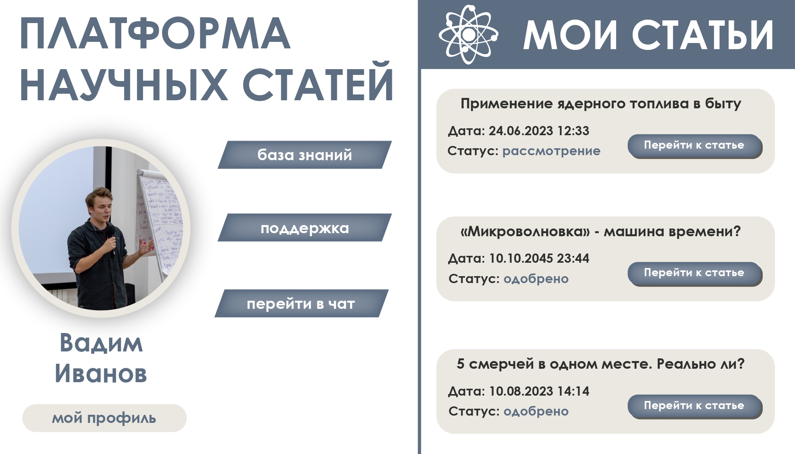
Уровень готовности продукта
Наш продукт на данный момент находится на стадии разработки и имеет визуальную составляющую.
Разработана первая демоверсия нашего продукта, имеется его полное графическое изображение.
Компетенций участников хватает для завершения проекта.

Slide 9
План дальнейшего развития стартап-проекта
В дальнейшем мы планируем рекламировать нашу платформу в социальных медиа, а также с помощью рассылок. У нас есть первый заказчик, и именно он позволит нам протестировать данную платформу, и исправить все возможные ошибки. Поддерживать проект будет наша команда, включая программистов. Продукт будет дорабатываться, так как в данный момент есть только демо-версия нашего продукта, добавим возможность общения внутри групп и возможности для расширения возможностей данного продукта. Первоначальное финансирование нам может предложить первый заказчик, победа в грантах, частные инвестиции. Монетизация будет осуществлена по подписке. Продавать данную подписку будет возможно на разных платформах, которые обеспечивают возможность выкладывать свое предложение.

Slide 10
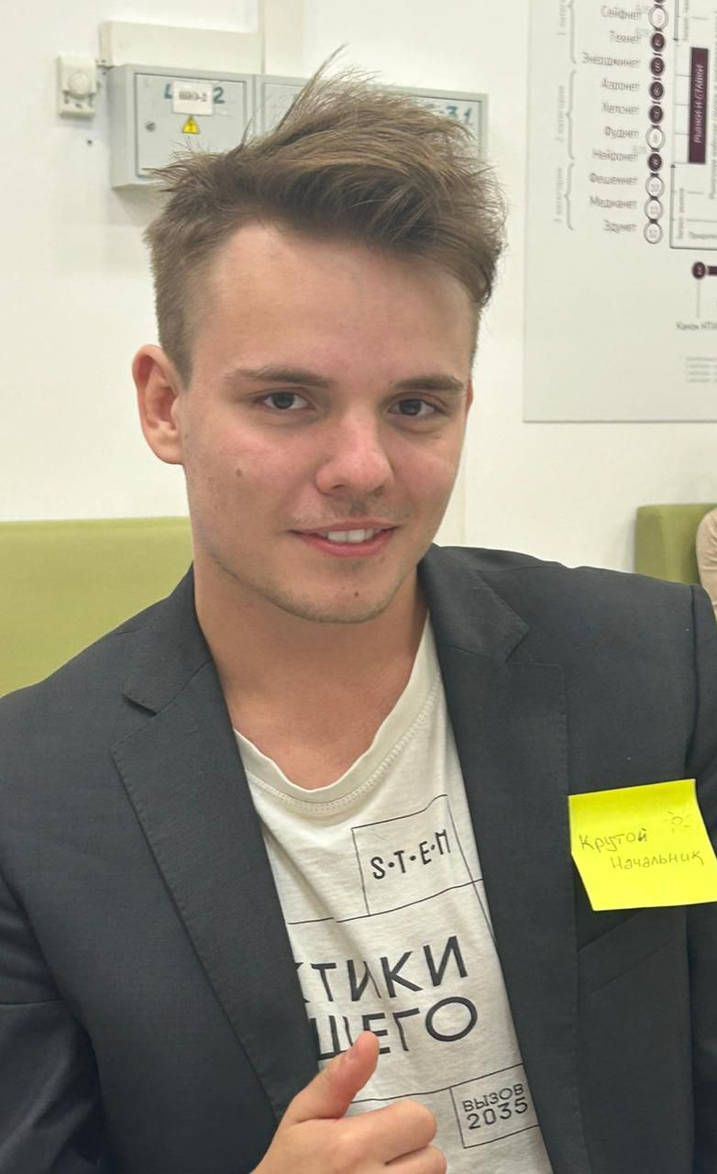


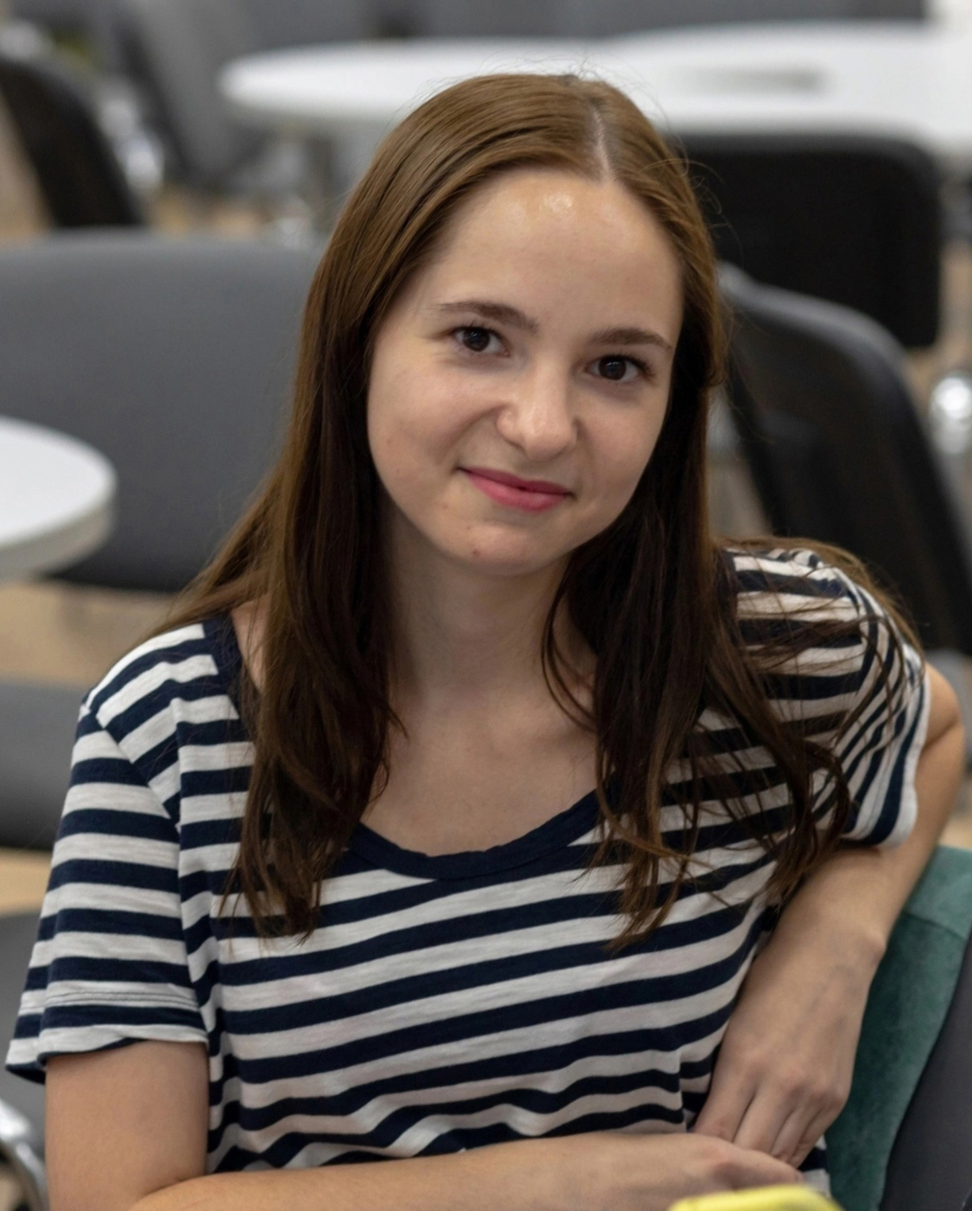
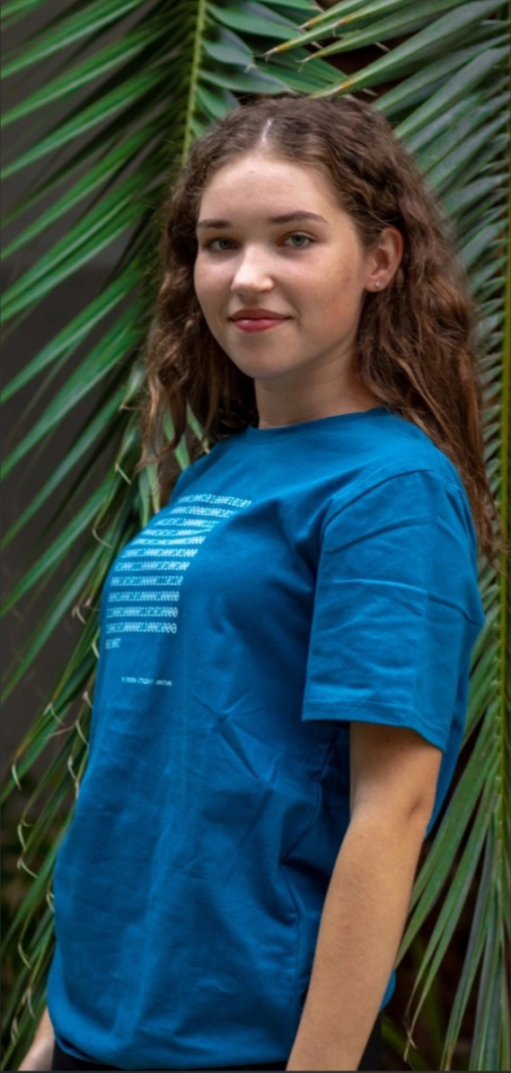


Команда
Лидер команды | Планировщик | Оценщик | Консультант | Исследователь | Архитектор | Программист
Иванов Вадим Александрович Отвечал за контроль над всеми процессами, происходящими в проекте | Босова Ксения Михайловна Участие в организации стратегий по улучшению эффективности платформы | Соломинченко Ярослав Олегович Проверка требований, учёт ограничений по сроку, бюджетам, ресурсам | Карпенко Ирина Сергеевна Помощь в самых сложных моментах разработки | Малинникова Екатерина Сергеевна Сбор и анализ данных, выявление слабых мест, сбор проблем и потребностей заказчика | Дедюлина Нина Константиновна Активная реализация проекта | Гергиль Евгений Михайлович Активная реализация проекта

Slide 11




СЕТЕВОЙ АЛКСЕЛЕРАТОР ТЕХНОЛОГИЧЕСКОГО ПРЕДПРИНИМАТЕЛЬСТВА
«ЭКСПОНЕНТА PRO»
https://exponenta.sfedu.ru/

